Slide 1

Datové formáty
Fűrst Dominik & Dvořák tomáš

Slide 2
Datové formáty
Datový formát určuje způsob reprezentace dat a jejich následnou interpretaci
Dělí se na: Uzavřený a Otevřený
Uzavřený: - používání formátu je licenčně omezeno (poplatky)
- např. MP3 (patent na kódování a dekódování)
Otevřený: - používání není omezeno (snaha garantovat dlouhodobý přístup)
- např. HTML

Slide 3
Bit
původním názvem binary digit (=binární číslice)
Základní a nejmenší jednotka informace
Symbolem je: b
Nabývá hodnot 0 nebo 1 (True nebo False)

Slide 4
byte
1 byte má 8 bitů
Symbolem je: B
Až 256 číselných kombinací (00000000-11111111)

Slide 5
ASCII
= American Standard Code of Information Interchange
Základní znaková sada
1 byte umožňuje uložit 1 znak, takže může mít až 256 znaků
Obsahuje: písmena
číslice
jiné stisknutelné znaky (např. @,#, &, atd..)
Nestisknutelné řídící kódy

Slide 6
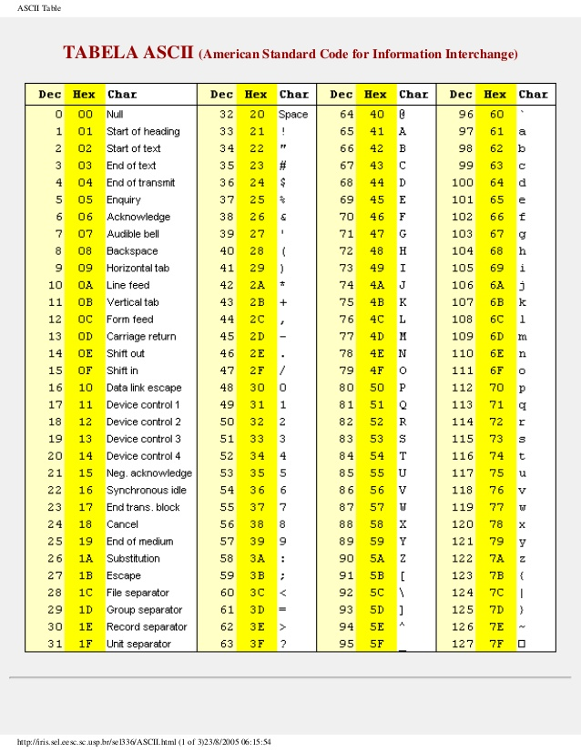
ASCII

Slide 7
Kódování
Windows 1250
Latin 2 (CP 852)
Kód Kamenický (CP 437)
Koi8-Čs
ISO 8859-2
UTF-8
UTF-16
Atd…

Slide 8
Windows 1250
Používá OS Windows pro střední Evropu
Písmena jsou latinská
Albánština, Chorvatština, Čeština, Polština, Slovenština, Rumunština a Maďarština
Velmi podobné je ISO 8859-2

Slide 9
ISO 8859-2
Pro OS Linux
Též známá jako Latin-2 (aby se to mohlo plést s Latin2)
Vznik v roce 1987
Pro středo či východoevropské jazyky

Slide 10
Latin 2 (CP 852)
Sada pro východoevropské jazyky
Písmena jsou latinská
Pro OS MS-DOS
Obětovány některé semigrafické znaky

Slide 11
Kód kamenický
Pojmenovaná podle bratrů Kamenických
Vytvořen pro Češtinu a Slovenštinu
Používaná pro MS-DOS
Nazývá se také KEYBC S2

Slide 12
Unicode
Tabulka znaků všech existujících abeced
Snaha o sjednocení všech CP
Obsahuje více než 100 000 znaků
Vývoj probíhal od roku 1987 do roku 1991
Cíle: Jednotnost, Univerzálnost, Jednoznačnost, Maximální využití
Využití: Windows, Linux, HTML
Kódování: UCS-2, UTF-8, UTF-16 a UTF-32

Slide 13
Atributy souborů
Jméno – symbolické jméno
Typ – určuje způsob užití
Lokace – ukazatel na zařízení a umístění
Velikost – aktuální velikost, maximální možná velikost
Ochrana – informace o ochraně a přístupu
Datum, čas a uživatelské identifikace

Slide 14
Komprese dat
Cílem je zmenšení objemu dat
Dělí se na: Ztrátová a Bezeztrátová
Kompresní poměr – Nekomprimované/komprimované
Např. *.zip, *.rar

Slide 15
postscript
1985 – Adobe systém incorporated
Nezávislý na tiskovém zařízení
Standard pro dražší tiskárny
Přípona *.ps
Rastrové, vektorové a kombinované obrázky mají příponu .eps

Slide 16
True Type
Vyvinutý na konci 80. let společností Apple
Slouží pro popis vektorových počítačových písem
Použití: Windows a Linux
Přípona *.TTF
Konkurence: Adobe type 1

Slide 17
Open Type
Standard pro popis fontů
Vyvinutý společností Microsoft
Nástupce True Typu
Využití: Windows, Linux, MAC OS
Připona *.OTF

Slide 18
PDF
= Portable Document Format (= přenosný formát dokumentů)
Vyvinutý společností Adobe
Slouží pro ukládání dokumentů bez ohledu na HW a SW
Může obsahovat obrázky i text
Ke čtení sklouží primárně program Adobe Reader
Stejné zobrazení na všech zařízeních

Slide 19
Open Document (ODF)
Celým názvem: OASIS Open Document Format for Office Applications ( = otevřený formát dokumentu pro kancelářské aplikace)
Slouží pro ukládání textových dokumentů, prezentací, tabulek, grafů a databází
Využíván převážně aplikacemi OpenOffice
Standardizován
Založen na XML
Alternativní formáty pro Microsoft Office (*.doc, *.xls, *.ppt)

Slide 20
XML
= Extensible Markup Language (= Rozšířený značkovací jazyk)
Vyvinut a standardizován konsorciem W3C
Podporován řadou nástrojů a programovacích jazyků
Vzhled je možno upravovat pomocí CSS
XML je také značkovací jazyk pro XHTML
Oba využívají tzv. tagy a atributy ve tvaru (jmeno=„hodnota")

Slide 21
Děkujeme!

Slide 22
Zdroje:
https://www.cs.wikipedia.org
https://www.en.wikipedia.org
https://www.google.com/imghp?hl=cs
https://is.mendelu.cz
https://slideplayer.cz

